Slide 1
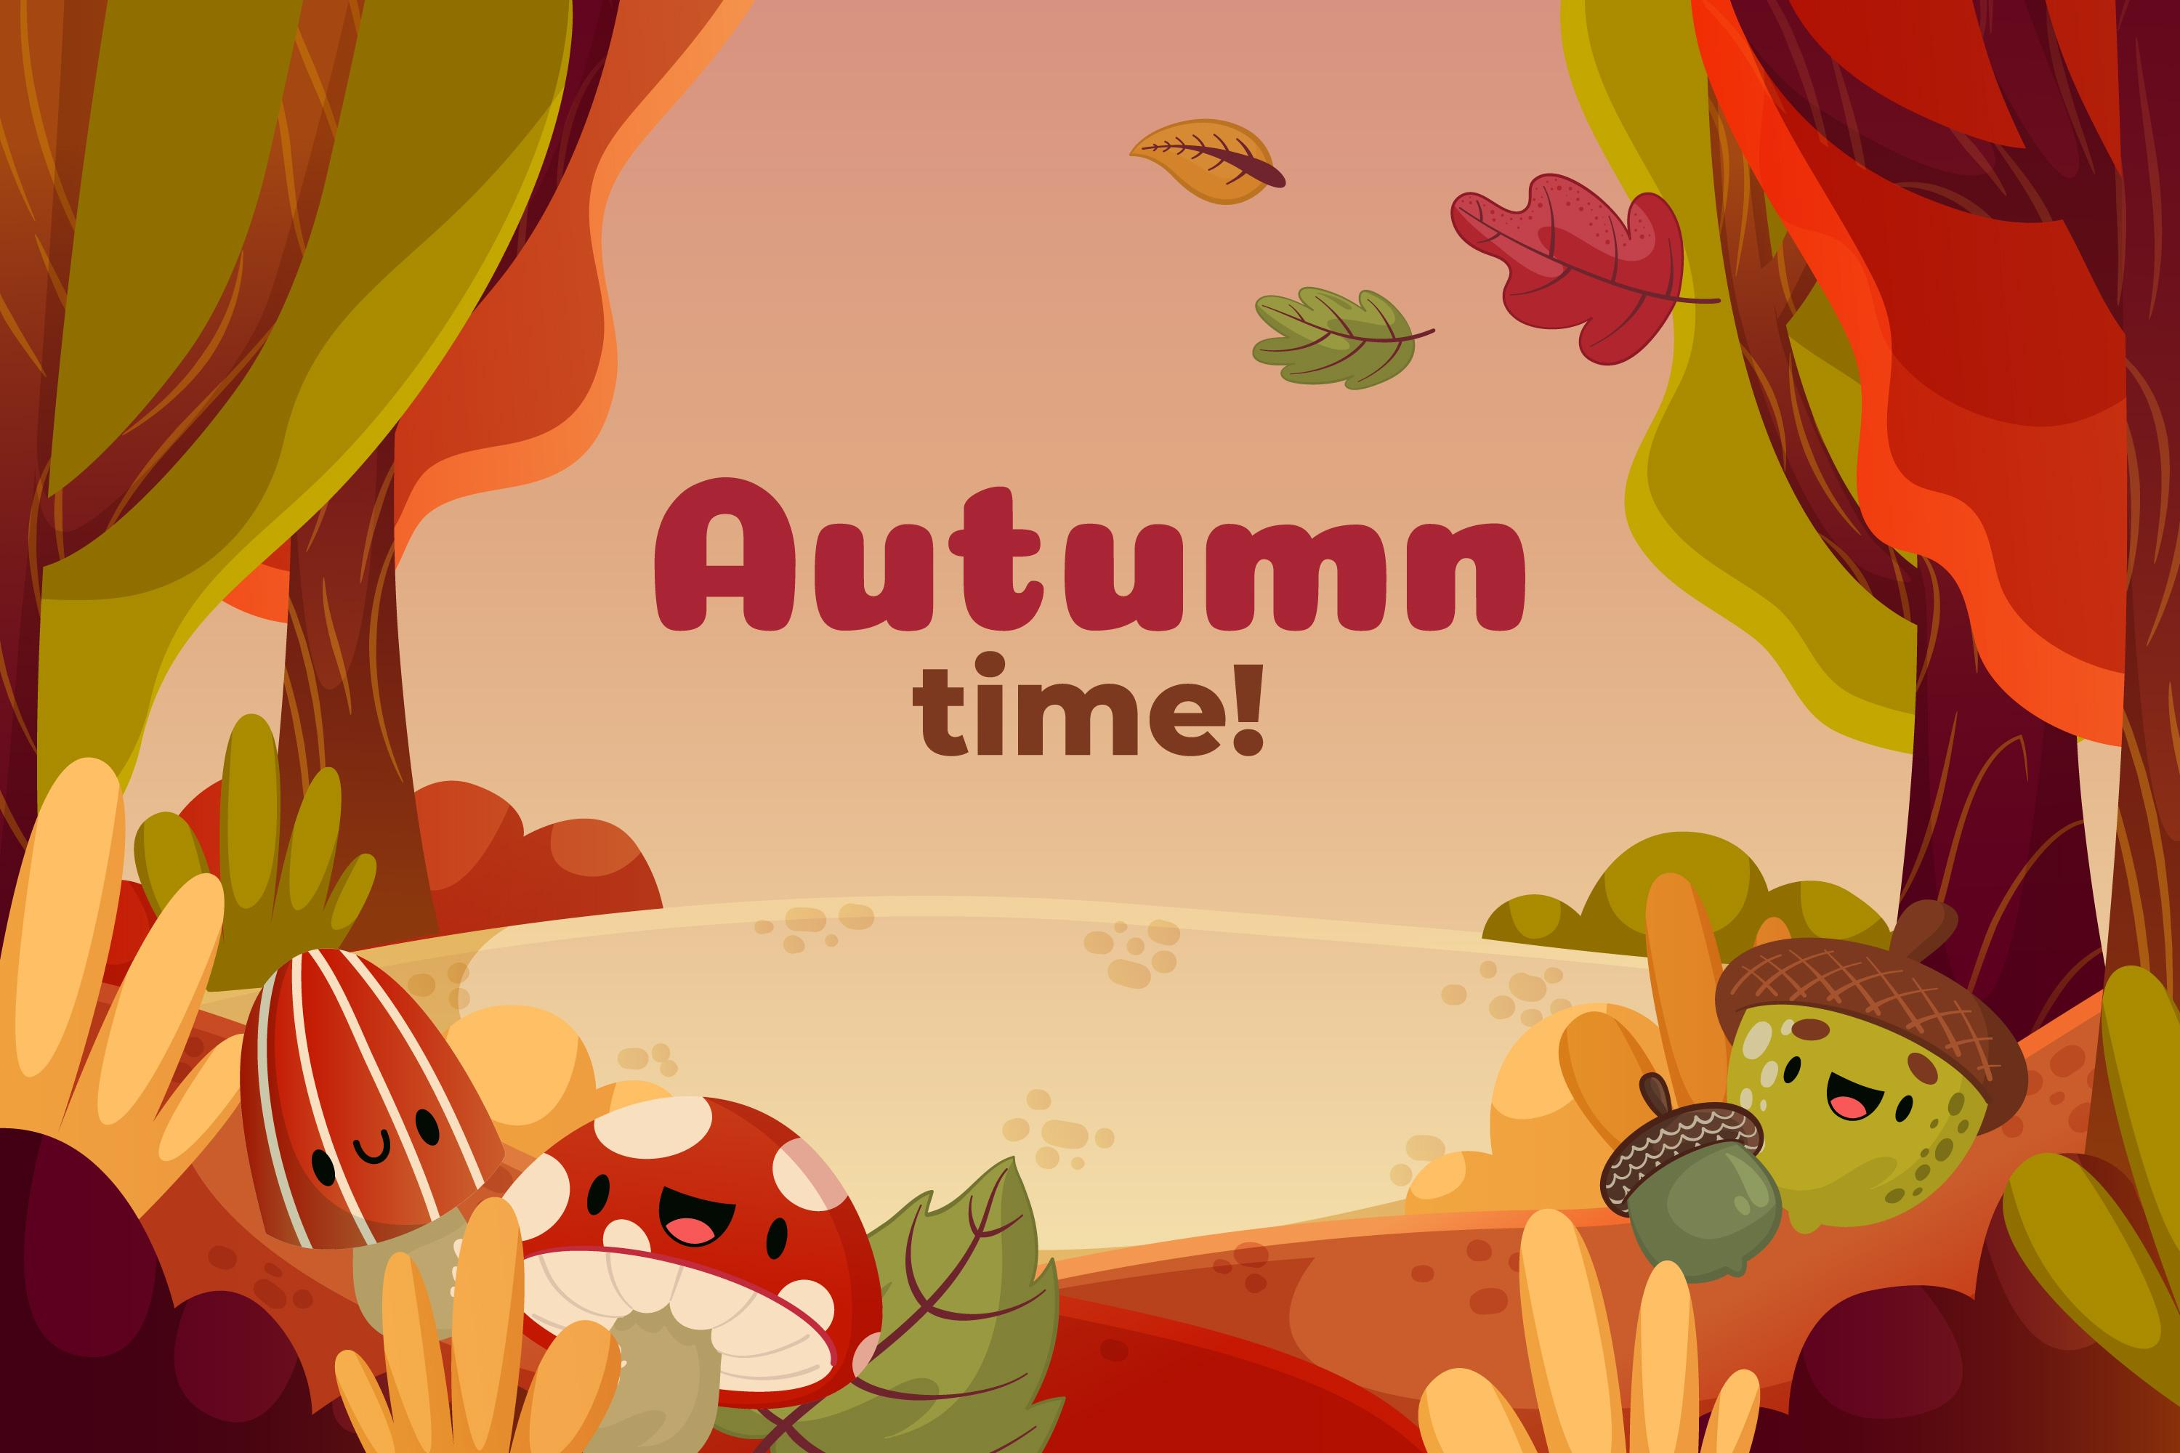
Thứ … ngày … tháng … năm …
Thứ … ngày … tháng … năm …
Tiếng Việt
Tiếng Việt
Chủ điểm: CHÂN TRỜI RỘNG MỞ
Chủ điểm: CHÂN TRỜI RỘNG MỞ
Bài 4
BÀI CA VỀ MẶT TRỜI
BÀI CA VỀ MẶT TRỜI

Slide 2

YÊU CẦU CẦN ĐẠT
– Cùng bạn đố và giải được câu đố về mặt trời, mặt trăng và các vì sao. Nêu được phỏng đoán của bản thân về nội dung bài đọc qua tên bài, hoạt động khởi động và tranh minh họa.
– Đọc trôi chảy bài đọc, ngắt nghỉ đúng dấu câu, đúng logic ngữ nghĩa; trả lời được các câu hỏi tìm hiểu bài. Hiểu được nội dung của bài đọc: Những quan sát và cảm nhận tinh tế của tác giả về cảnh đàn chim sẻ đón chào ngày mới và cảnh mặt trời mọc. Từ đó, rút ra ý nghĩa: Tình yêu cuộc sống của tác giả đã cất lên thành bài ca hoà cùng bài ca của thiên nhiên.

Slide 3



KHỞI ĐỘNG
KHỞI ĐỘNG

Slide 4

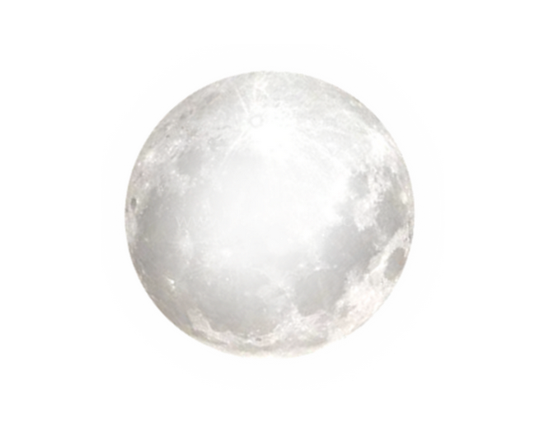


Đố bạn về mặt trời, mặt trăng và các vì sao.

Slide 5
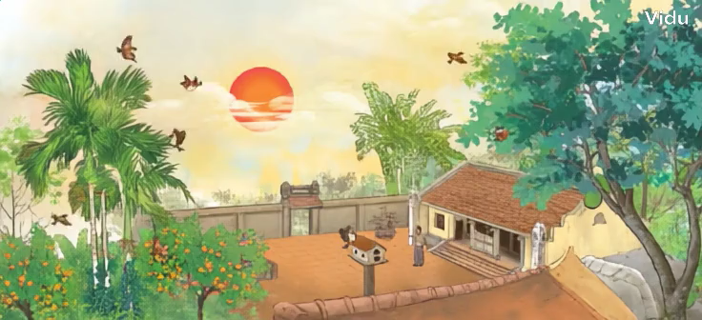

Slide 6
Hoạt động:
Hoạt động:
LUYỆN ĐỌC THÀNH TIẾNG
LUYỆN ĐỌC THÀNH TIẾNG

Slide 7

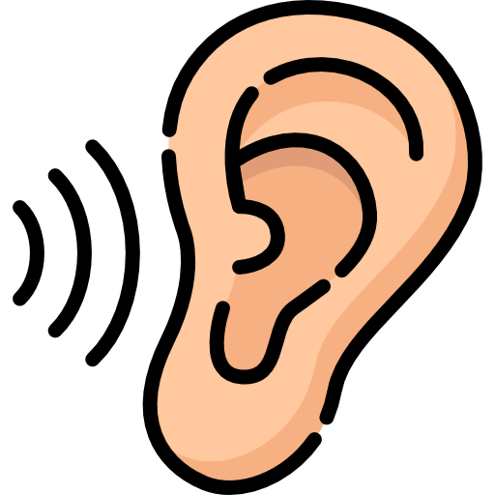


Đọc mẫu
Đọc mẫu
Mắt dõi
Tai nghe
Tay dò

Slide 8
Bài ca về mặt trời
Không hiểu sao, tôi thức dậy rất sớm. Sương mù như tấm khăn voan mỏng màu sữa bay la đà trên những khóm cây quanh vườn, trùm lấp một khoảng sân. Tôi chợt nhận ra, trên những ngọn cau cao, chim sẻ thi nhau cất tiếng hót. Tôi lắng tai nghe. Dàn đồng ca chim sẻ khi bổng khi trầm, khi nhanh khi chậm, xôn xao vòm không gian. Chúng đang hát về cái gì vậy? Tôi không thể biết được. Nhưng rõ ràng là chúng đã trông thấy một cái gì đó mà tôi không thể cùng trông thấy được.
Tôi ngước nhìn về phương đông, sau vòm cây xanh thẫm bỗng nhô lên nửa vành mũ màu đỏ. Chiếc mũ đỏ to lớn nhô dần lên trên nền trời buổi sớm. Cuối cùng chiếc mũ đỏ bay lên khỏi vòm cây. Đấy là vầng mặt trời. Vầng mặt trời giống một chiếc mâm đồng đỏ bay từ từ chiếm lĩnh nền trời xa, rộng. Chim sẻ càng cất cao giọng, chiếc mâm đồng đỏ càng nhích dần lên.

Slide 9
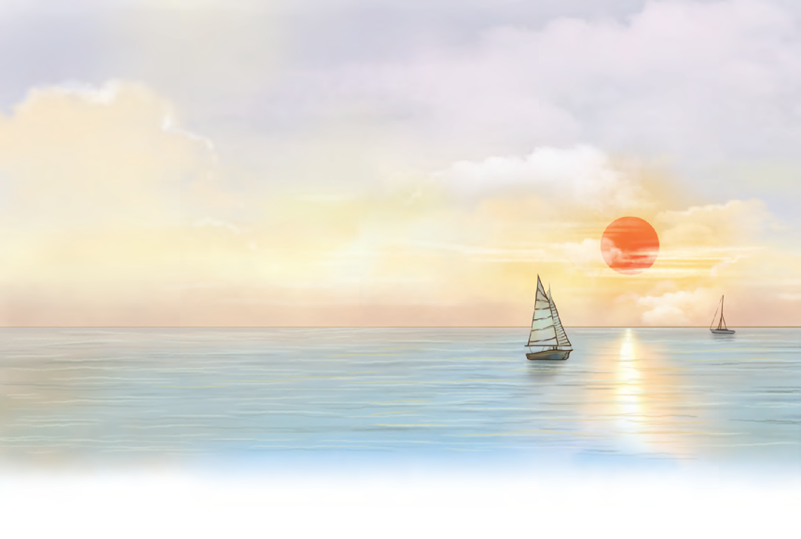
Vầng mặt trời đã lên từ bao giờ? Chắc là nó đã nhô lên khỏi mặt biển trước khi nhô lên khỏi vòm cây. Trái tim tôi bỗng vang lên một bài ca hoà với bài ca của những con chim sẻ trên trời cao. Bài ca về mặt trời.
      Mâm đồng đỏ.
      Mâm đồng đỏ.
      Suốt đêm tắm biển
      Làm nước biển sôi
      Ngày trở về trời
      Mâm đồng không nguội
      Mâm đồng đỏ chói.
      Mặt trời. Mặt trời...
Theo Nguyễn Trọng Tạo

Slide 10
LUYỆN ĐỌC CÂU DÀI
LUYỆN ĐỌC CÂU DÀI
• Dàn đồng ca chim sẻ khi bổng khi trầm,/ khi nhanh khi chậm,/ xôn xao vòm không gian.//;
• Trái tim tôi/ bỗng vang lên một bài ca/ hoà với bài ca của những con chim sẻ trên trời cao.//;...

Slide 11

Bài tập đọc được chia làm mấy đoạn?
Đoạn 1: Từ đầu đến “cùng trông thấy được”.
Đoạn 2: Tiếp theo đến “càng nhích dần lên”.
Đoạn 3: Phần còn lại.

Slide 12
LUYỆN ĐỌC NỐI TIẾP ĐOẠN
LUYỆN ĐỌC NỐI TIẾP ĐOẠN
Đoạn 1:
1.Không hiểu sao, tôi thức dậy rất sớm. Sương mù như tấm khăn voan mỏng màu sữa bay la đà trên những khóm cây quanh vườn, trùm lấp một khoảng sân. Tôi chợt nhận ra, trên những ngọn cau cao, chim sẻ thi nhau cất tiếng hót. Tôi lắng tai nghe. Dàn đồng ca chim sẻ khi bổng khi trầm, khi nhanh khi chậm, xôn xao vòm không gian. Chúng đang hát về cái gì vậy? Tôi không thể biết được. Nhưng rõ ràng là chúng đã trông thấy một cái gì đó mà tôi không thể cùng trông thấy được.

Slide 13
LUYỆN ĐỌC NỐI TIẾP ĐOẠN
LUYỆN ĐỌC NỐI TIẾP ĐOẠN
Đoạn 2:
2. Tôi ngước nhìn về phương đông, sau vòm cây xanh thẫm bỗng nhô lên nửa vành mũ màu đỏ. Chiếc mũ đỏ to lớn nhô dần lên trên nền trời buổi sớm. Cuối cùng chiếc mũ đỏ bay lên khỏi vòm cây. Đấy là vầng mặt trời. Vầng mặt trời giống một chiếc mâm đồng đỏ bay từ từ chiếm lĩnh nền trời xa, rộng. Chim sẻ càng cất cao giọng, chiếc mâm đồng đỏ càng nhích dần lên.

Slide 14
LUYỆN ĐỌC NỐI TIẾP ĐOẠN
LUYỆN ĐỌC NỐI TIẾP ĐOẠN
Đoạn 3:
3. Vầng mặt trời đã lên từ bao giờ? Chắc là nó đã nhô lên khỏi mặt biển trước khi nhô lên khỏi vòm cây. Trái tim tôi bỗng vang lên một bài ca hoà với bài ca của những con chim sẻ trên trời cao. Bài ca về mặt trời.
        Mâm đồng đỏ.
        Mâm đồng đỏ.
        Suốt đêm tắm biển
        Làm nước biển sôi
        Ngày trở về trời
        Mâm đồng không nguội
        Mâm đồng đỏ chói.
        Mặt trời. Mặt trời...

Slide 15






Hoạt động:
Hoạt động:
LUYỆN ĐỌC NỐI TIẾP ĐOẠN THEO NHÓM
LUYỆN ĐỌC NỐI TIẾP ĐOẠN THEO NHÓM
Yêu Cầu
Tiêu chí đánh giá
Phân công đọc theo đoạn
Đọc đúng
Tất cả thành viên đều đọc
Đọc to, rõ
Giải thích từ cùng nhau
Ngắt nghỉ đúng chỗ

Slide 16
Hoạt động:
Hoạt động:
THI ĐUA ĐỌC TRƯỚC LỚP
THI ĐUA ĐỌC TRƯỚC LỚP
Tiêu chí đánh giá
Đọc đúng
Đọc to, rõ
Ngắt nghỉ đúng chỗ

Slide 17
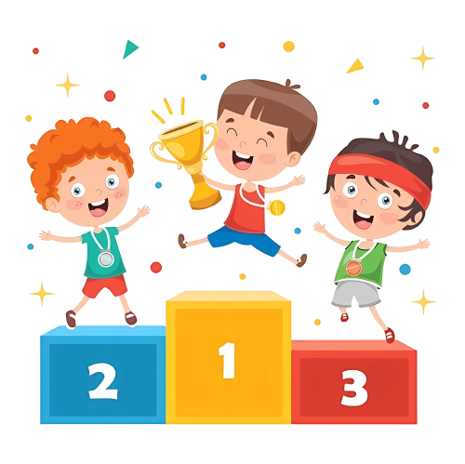
BÌNH CHỌN NHÓM ĐỌC TỐT NHẤT
BÌNH CHỌN NHÓM ĐỌC TỐT NHẤT

Slide 18
Hoạt động:
Hoạt động:
LUYỆN ĐỌC HIỂU
LUYỆN ĐỌC HIỂU

Slide 19
Thảo nguyên: vùng đất rộng, bằng phẳng, thực vật chủ yếu là cỏ.
Thảo luận nhóm đôi
1
1
Cảnh thiên nhiên được tả ở đoạn đầu có gì đặc sắc?
2
Ở đoạn 2, sự thay đổi của vầng mặt trời được tả bằng những từ ngữ, hình ảnh nào? Cách tả đó có gì thú vị?
2
3
3
Theo em, bài ca về mặt trời vang lên trong trái tim nhân vật tôi được gợi ra từ điều gì?
4
4
Đặt một tên khác cho bài đọc và giải thích lí do em chọn tên đó.

Slide 20

.
1
Cảnh thiên nhiên được tả ở đoạn đầu có gì đặc sắc?
Đọc đoạn 1:
Sương mù như tấm khăn voan mỏng màu sữa bay la đà trên những khóm cây quanh vườn, trùm lấp một khoảng sân; chim sẻ thi nhau cất tiếng hót của hội hè, dàn đồng ca, khi bổng khi trầm, khi nhanh khi chậm, gây xôn xao cả một vòm không gian,…)

Slide 21

.
Ý CHÍNH CỦA ĐOẠN 1:
Đàn chim sẻ cất tiếng hót vui vẻ khiến tác giả chú ý tìm hiểu.

Slide 22
.
2
Ở đoạn 2, sự thay đổi của vầng mặt trời được tả bằng những từ ngữ, hình ảnh nào? Cách tả đó có gì thú vị?
Đọc đoạn 2:
Sự thay đổi của vầng mặt trời: sau vòm cây xanh thẫm bỗng nhô lên nửa vành mũ đỏ nhô dần -> lên bay lên khỏi vòm cây -> giống một chiếc mâm đồng đỏ bay từ từ chiếm lĩnh nền trời xa, rộng… -> Cách tả đó làm cho vầng mặt trời trở nên rõ nét, sinh động hơn

Slide 23
.
Ý CHÍNH CỦA ĐOẠN 2:
Tiếng hót rộn ràng của đàn chim sẻ như cùng đua theo mặt trời buổi bình minh.

Slide 24
.
3
Theo em, bài ca về mặt trời vang lên trong trái tim nhân vật tôi được gợi ra từ điều gì?
Đọc đoạn 3:
Bài ca về mặt trời vang lên trong trái tim nhân vật tôi được gợi ra từ tình yêu thiên nhiên, tình yêu cuộc sống của nhân vật tôi và vẻ đẹp trong trẻo, đáng yêu, thanh bình của vạn vật vào thời khắc bình minh.

Slide 25
.
Ý CHÍNH CỦA ĐOẠN 3:
“Bài ca về mặt trời” ngân lên từ trái tim của tác giả hoà nhịp cùng bài ca của đàn chim sẻ.

Slide 26
.
4
Đặt một tên khác cho bài đọc và giải thích lí do em chọn tên đó.
VD:
+ Bài ca về chiếc mâm đồng đỏ, + Dàn đồng ca mùa hạ,...

Slide 27

Nội dung chính của bài đọc là gì?
Những quan sát và cảm nhận tinh tế của tác giả về cảnh đàn chim sẻ đón chào ngày mới và cảnh mặt trời mọc.

Slide 28
Hoạt động:
Hoạt động:
LUYỆN ĐỌC LẠI
LUYỆN ĐỌC LẠI

Slide 29
Ý nghĩa của bài đọc là gì?
Tình yêu cuộc sống của tác giả đã cất lên thành bài ca hoà cùng bài ca của thiên nhiên.

Slide 30
GIỌNG ĐỌC CỦA NHÂN VẬT
GIỌNG ĐỌC CỦA NHÂN VẬT
Toàn bài đọc với giọng thong thả, chậm rãi. Nhấn giọng ở những từ ngữ tả đặc điểm, hoạt động, trạng thái của người, vật; cảm xúc suy nghĩ của nhân vật,…)

Slide 31
Đọc lại đoạn 3
Vầng mặt trời/ đã lên từ bao giờ?// Chắc là nó đã nhô lên khỏi mặt biển/ trước khi nhô lên khỏi vòm cây.// Trái tim tôi/ bỗng vang lên một bài ca/ hoà với bài ca của những con chim sẻ trên trời cao.// Bài ca về mặt trời.//
      Mâm đồng đỏ.//
      Mâm đồng đỏ.//
      Suốt đêm/ tắm biển/
      Làm/ nước biển sôi/
      Ngày/ trở về trời/
      Mâm đồng/ không nguội/
      Mâm đồng/ đỏ chói.//
      Mặt trời.// Mặt trời...//

Slide 32
Hoạt động:
Hoạt động:
LUYỆN ĐỌC NỐI TIẾP ĐOẠN THEO NHÓM
LUYỆN ĐỌC NỐI TIẾP ĐOẠN THEO NHÓM
Yêu Cầu
Tiêu chí đánh giá
Phân công đọc theo đoạn
Đọc đúng
Tất cả thành viên đều đọc
Đọc to, rõ
Giải thích từ cùng nhau
Ngắt nghỉ đúng chỗ

Slide 33
Hoạt động:
Hoạt động:
THI ĐUA ĐỌC TRƯỚC LỚP
THI ĐUA ĐỌC TRƯỚC LỚP
Tiêu chí đánh giá
Đọc đúng
Đọc to, rõ
Ngắt nghỉ đúng chỗ

Slide 34
BÌNH CHỌN NHÓM ĐỌC TỐT NHẤT
BÌNH CHỌN NHÓM ĐỌC TỐT NHẤT

Slide 35

DẶN DÒ
DẶN DÒ
GV ĐIỀN VÀO ĐÂY
GV ĐIỀN VÀO ĐÂY
GV ĐIỀN VÀO ĐÂY
GV ĐIỀN VÀO ĐÂY

Slide 36
TẠM BIỆT VÀ HẸN GẶP LẠI
TẠM BIỆT VÀ HẸN GẶP LẠI

